Slide 1

Progetti volontariato estivo on line associazione sottovoce:volontari ieo e monzino milano
Filiera servizio sanitario ed assistenza
Pubblico privato PROFIT E NON PROFIT

Slide 2
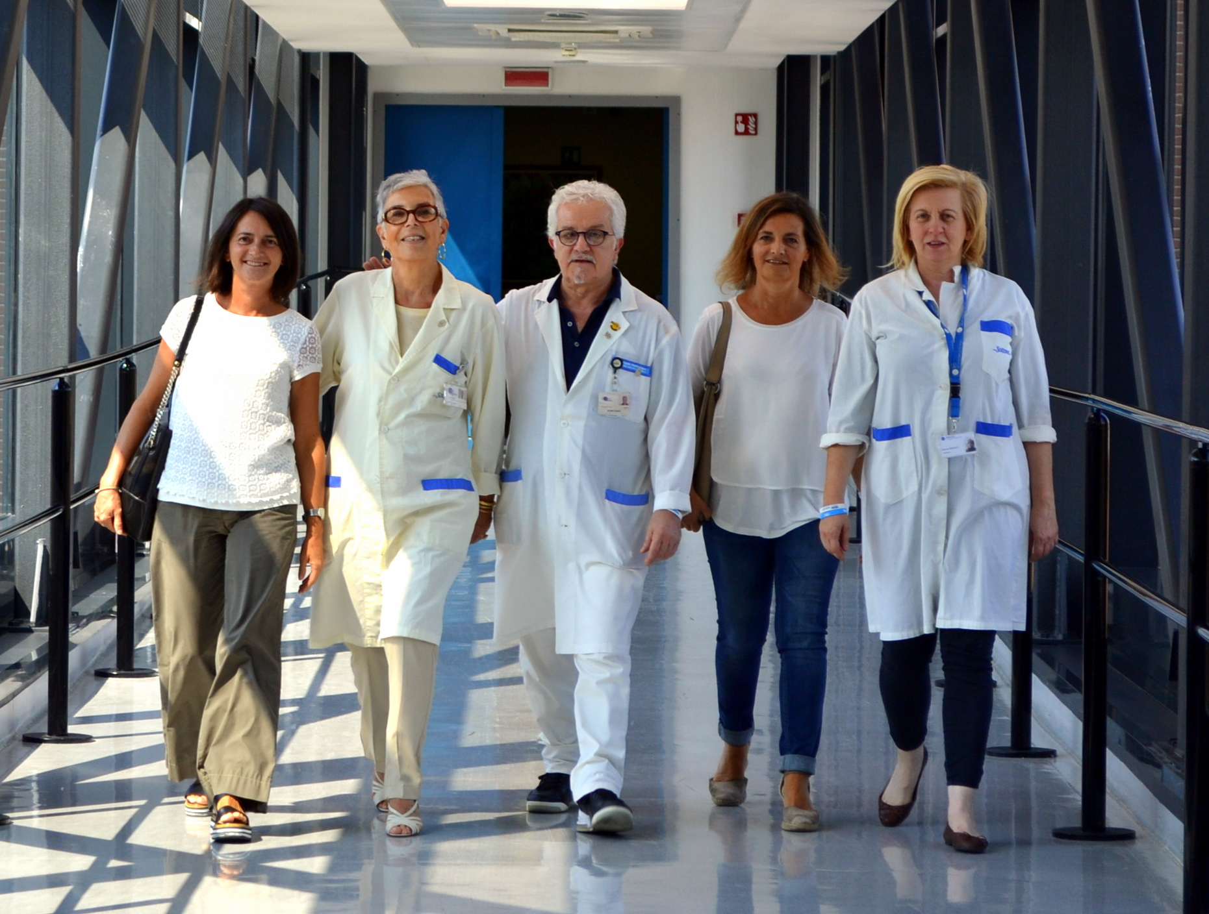
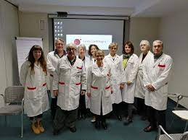
Sottovoce:VOLONTARI ieo E monzino

Slide 3
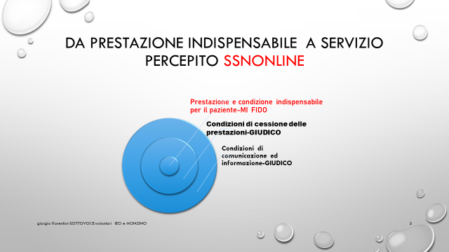

Slide 4

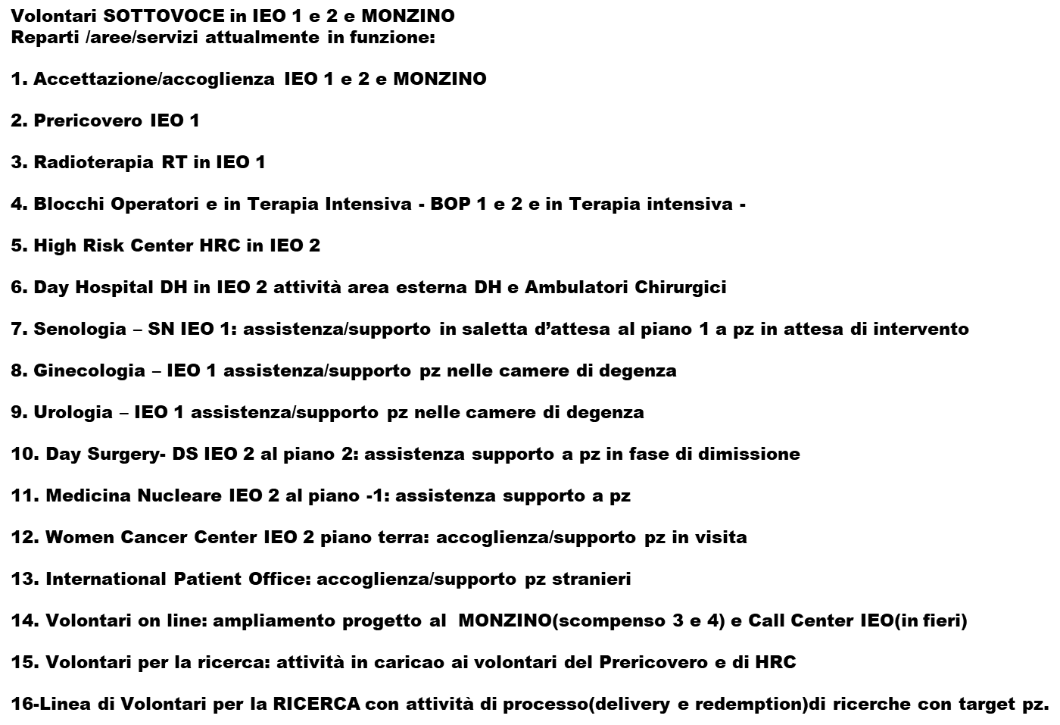
2021-ORE DI VOLONTARIATO in IEO e MONZINO 25.600 ore

Slide 5


Progetto Sottovoce 1:Determinazione KpiS IMPATTO SOCIALE ED ECONOMICO VOLONTARIATO IN ONCOLOGIA-IEO

Slide 6


Progetto Sottovoce 2:Determinazione KpiS IMPATTO SOCIALE ED ECONOMICO VOLONTARIATO IN cardiologia-mONZINO

Slide 7
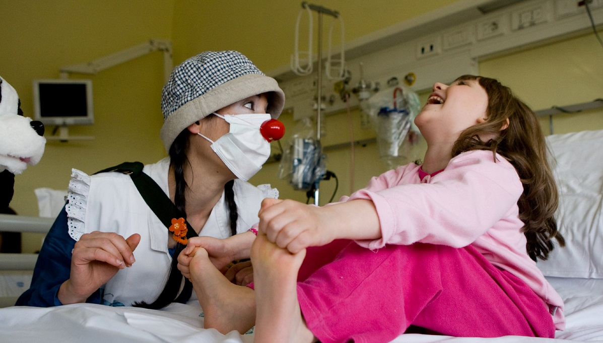

PROGETTO SOTTOVOCE 3:SERVIZIO DI ONCOLOGIA E CARDIOLOGIA PER I PAZIENTI CON METAVERSO,REALTà AUMENTATA ECC.

Slide 8
CONTATTI entro fine marzo 2022- grazie
GIORGIO FIORENTINI
CELL 335 6481145
Giorgio.fiorentini@unibocconi.it
Inviare e mail
1-scrivere oggetto:progetti vol. sottovoce
2-inviare cv
3-60 parole motivazione

